Slide 1

程序设计综合实验on
用户简历智能生成系统

Slide 2



目录
1.需求分析
2.概要设计
3.详细设计

Slide 3




需求分析
移动互联网的普及与在线求职的繁琐
等待HR审核
查找匹配单位
个人信息录入
准备对应简历

Slide 4
需求分析
Json to word 提供新的解决方案
个人信息录入
HR按需查询
自动生成简历

Slide 5
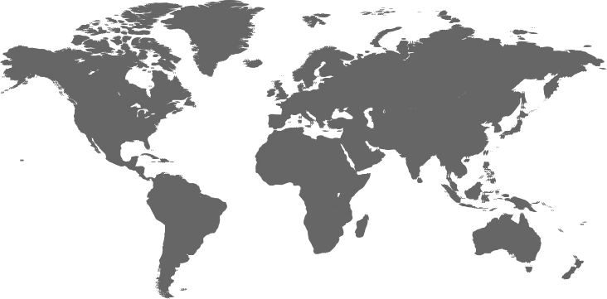
开发环境
Windows操作系统
Golang 1.14.7
Vscode编译器

Slide 6
技术难点
复数个人信息的处理，如工作经历，语言能力等
Json数组的解析处理
Word模板如何根据不同的用户信息进行变化

Slide 7
概要设计
登录注册
为每个用户创建数据空间
信息录入
存储用户的个人信息便于企业筛选
Json装填
将用户的个人信息以Json格式发给后端
Json解析
确定数据填入模板的位置以及内容数量
Word装填
将Json数据填写进Word模板完成简历制作

Slide 8



功能模块
Json 解析模块
查找内容位置
查找数组位置
确定数组长度
Word 增改模块
读取简历模板
插入Json数据
插入Json数组
用户信息模块
接收用户数据
生成Json
储存到mysql数据库

Slide 9
数据结构
字段名 | 类型
user_login_name | VARCHAR(50)
姓名 | VARCHAR(40)
年龄 | VARCHAR(40)
性别 | VARCHAR(40)
生日 | VARCHAR(40)
工作年限 | VARCHAR(40)
联系方式 | VARCHAR(40)
self_introduction | VARCHAR(100)
院校名称 | VARCHAR(40)
在校时间 | VARCHAR(40)
教育程度 | VARCHAR(40)
专业 | VARCHAR(40)
Json2word
字段名 | 类型 | 注释
UserName | VARCHAR(50) | 用户名
Password | VARCHAR(50) | 密码
Email | VARCHAR(50) | 邮箱
Phone | VARCHAR(50) | 电话

Slide 10
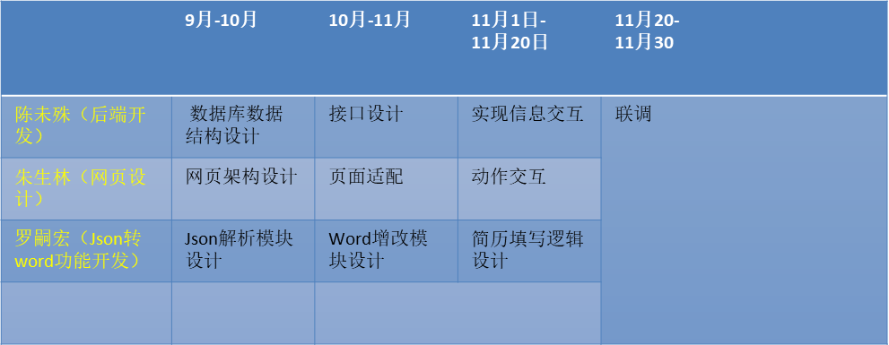

功能模块
分工与进度

Slide 11
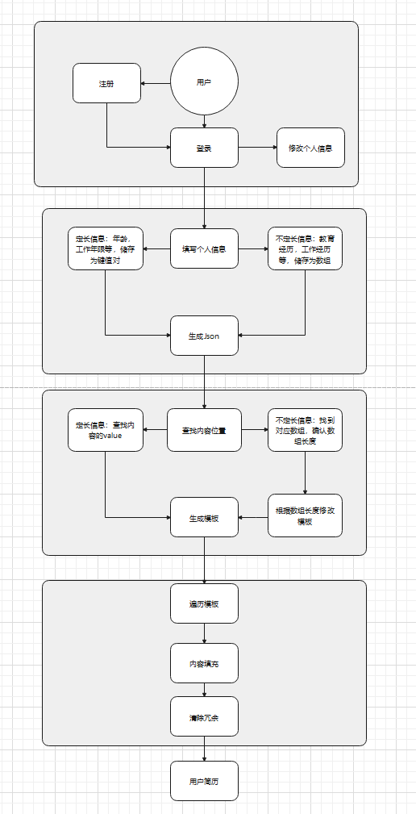
流程图

